Slide 1
Meteorologie
Ing. Eliška Novotná
ZŠ Praha 10, Nad Vodovodem 460/81

Slide 2
Meteorologie
meteorologie - věda, která se zabývá počasím
počasí - stav atmosféry v určitém místě a čase
význam meteorologie: průmysl, zemědělství, doprava, zábava, běžný život,…
meteorologická měření – v meteorologických stanicích, z meteorologických družic (METEOSAT = Meteorological Satellite)
meteorologové sledují, jakým směrem se proudící vzduch pohybuje a jeho další vlastnosti (teplotu, nasycení vodními parami, v jaké výšce se pohybuje,…)

Slide 3
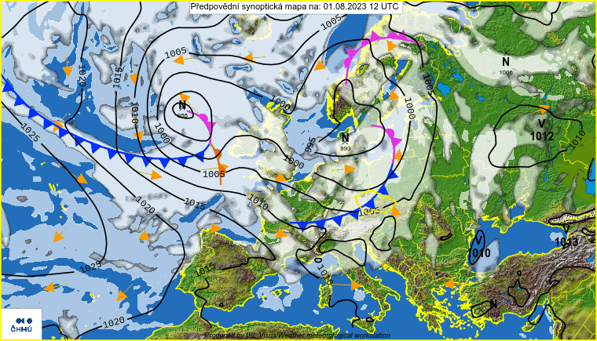
Předpověď počasí
z výsledků měření sestavují předpovědi počasí – krátkodobé nebo dlouhodobé
pro modelování vývoje počasí používají numerické modely (např. Aladin, Medard)
předpověď počasí u nás provádí např. Český hydrometeorologický ústav v Praze - Libuši: www.chmu.cz (www.chmi.cz)

Slide 4
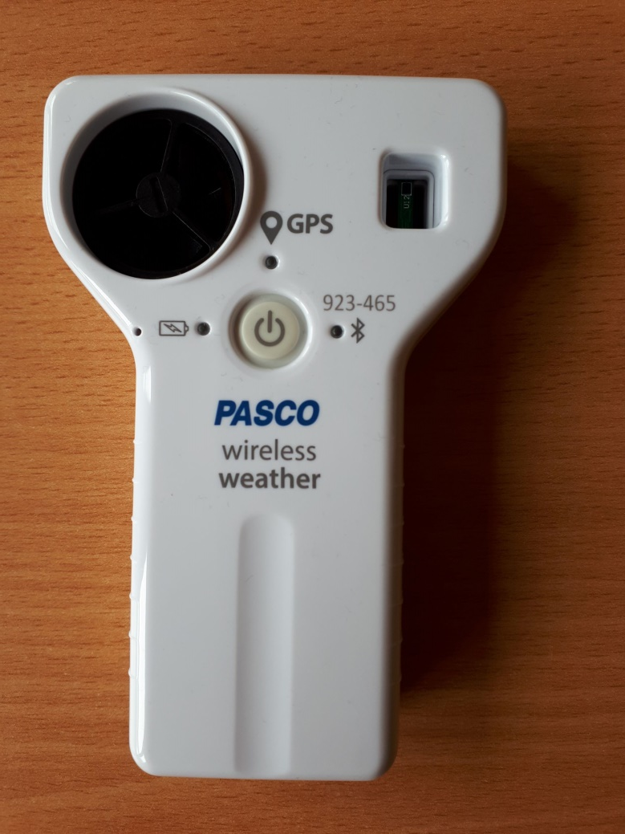
Základní meteorologické prvky
proudění vzduchu (směr a rychlost větru)
teplota vzduchu
tlak vzduchu
vlhkost vzduchu
oblačnost a srážky

Slide 5
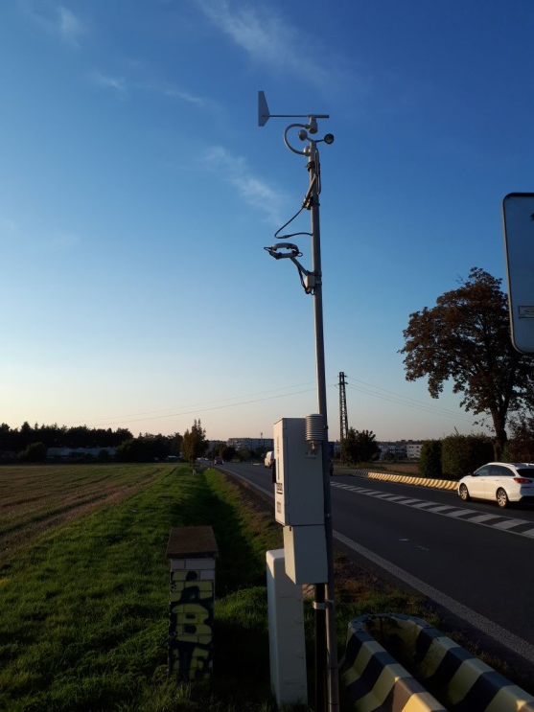
Proudění vzduchu
proudění vzduchu – vzniká na základě rozdílných teplot mezi dvěma místy na Zemi (teplý vzduch stoupá vzhůru, na jeho místo proudí studený) – díky tomu proudí obrovské množství vzduchu – běžně toto označujeme za vítr
anemometr (rychlost větru)
směrovka (směr a síla)
větrný rukáv

Slide 6
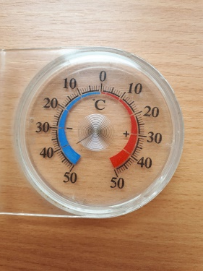
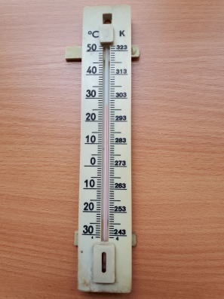
Teplota vzduchu
teplota ovzduší záleží především na množství dopadajícího slunečního záření, nad oceány je ovlivněna mořskými proudy, dále pak činností člověka (produkce např. oxidu uhličitého, metanu způsobuje skleníkový efekt – oteplování atmosféry)
heliograf - přístroj na měření doby a intenzity slunečního záření
teplota se měří na meteorologických stanicích ve výšce 2 m nad zemí v 7, 14, 21 hodin – z těchto hodnot se vypočítává průměrná denní teplota (hodnota v 21 hodin se započítává dvakrát – namísto nočního měření)
teploměr
termograf (zaznamenává teplotu průběžně)

Slide 7
Tlak vzduchu
tlak vzduchu – je ovlivněn prouděním vzduchu, teplotou, vlhkostí, nadmořskou výškou
měříme zpravidla v hPa (průměrný tlak 1013 hPa – pro teplotu 0 °C při hladině moře pro 45°severní šířky)
N - tlakové níže neboli cyklóny (přinášejí oblačnost) – oblast, kde je tlak nižší než průměrný
V - tlakové výše neboli anticyklóny (jasné počasí beze srážek) – oblast, kde je tlak vyšší než průměrný
izobary - čáry spojující místa se stejným tlakem
vzduch se pohybuje z místa vyššího tlaku k místu s nižším tlakem, záleží také na otáčení Země – vzduch neproudí z místa tlakové výše od středu, ale po spirále v kružnicích
barometr, aneroid, barograf

Slide 8
Vlhkost vzduchu
vlhkost vzduchu – má vliv na vznik srážek, rozumí tím množství vodní páry obsažené ve vzduchu
relativní vlhkost vzduchu - udává se v procentech - vyjadřuje poměr hmotnosti vodní páry v 1 m³ vzduchu vzhledem k hmotnosti vodní páry v 1 m³ v případě, že je vzduch za téže teploty nasycen (0% suchý vzduch, 100% nasycený vodní párou, nejpříznivější cca 40 - 60%)
absolutní vlhkost vzduchu - určená hmotností vodní páry v gramech ve vzduchu o objemu 1 m³
vlhkoměr vlasový (hygrometr)
hygrograf
psychrometr (měření relativní vlhkosti)

Slide 9
Oblačnost
oblačnost - pokrytí oblohy oblaky (nepřímo udává trvání slunečního svitu)
v meteorologii jsou to osminy (v klimatologii desetiny) - např. 0/8 jasno, 1/8 až 2/8,…
oblaka vznikají v oblasti tlakové níže stoupáním vzduchu vzhůru – pára v něm se ochladí a srazí v malé kapičky – vznikne mrak
mraky se dělí do čtyř skupiny (podle výšky, ve které se nacházejí a podle vzhledu) – řasa (cirrus), sloha neboli vrstva (stratus), kupa (cumulus), dešťový mrak (nimbus)
radar

Slide 10
Srážky
srážky – padají z oblak v kapalném nebo pevném skupenství – déšť, krupky, kroupy, sníh
srážkoměr
ombrograf (zaznamenává počet srážek v mm v závislosti na čase)
další druhy srážek: rosa (přes noc na předmětech chladnějších než vzduch), jinovatka (zmrzlá vodní pára obsažená ve vzduchu při teplotách pod nulou), mlha (shluk vodních kapének vznášející se ve vzduchu, který je blízko stavu nasycení vodní parou), námraza (usazení mlhy a její následné zmrznutí na povrchu předmětů)

Slide 11
Další pojmy
podnebí (klima) – je dlouhodobý stav počasí, velký vliv má na něj blízkost vodní plochy – je rozdíl mezi kontinentálním a oceánských podnebím
fronta – plocha, která od sebe ohraničuje vrstvu studeného a teplého vzduchu
studený vzduch má větší hustotu – je níže, má tvar klínu
v případě, že se teplý vzduch pohybuje rychleji než studený – teplá fronta, opačně studená fronta
studená fronta – rychlý příchod, pokles tlaku a teploty, déšť, bouřky
teplá fronta – oteplení, mírný vytrvalý déšť

Slide 12
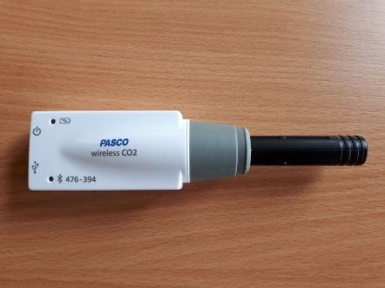
Znečišťování atmosféry
zdroje - přírodní nebo produkty lidské činnosti
pevné částice (sopky, vítr - spalování, průmysl)
sloučeniny síry (bakteriální činnost, sopky - spalování pevných paliv, průmysl)
oxid uhelnatý (sopky, lesní požáry - spalovací motory, spalování pevných paliv)
oxid uhličitý (sopky - spalování pevných paliv)
uhlovodíky (bakteriální činnost - spalovací motory)
sloučeniny dusíku (bakteriální činnost - spalovací procesy)

Slide 13
Klimatická změna
ozón (O₃) troposférický – přízemní - negativní - jedovatá a škodlivá látka (vzniká např. za horkých slunných dní v místech s vysokou koncentrací výfukových plynů)
ozón (O₃) stratosférický - pozitivní - zeslabuje vliv nadměrného množství UV záření ze Slunce
ozónová díra - úbytek stratosférického ozonu (rozpouštěn především chlor-fluorovodíky - freony)
tzv. Montrealský protokol z r. 1989 – zákaz látek poškozujících ozónovou díru
díky tomu zásadní zlepšení - zacelení ozónové díry se nad většinou planety předpokládá do roku 2040, na pólech to bude později (Arktida – r. 2045, Antarktida – r. 2066)
zacelení ozónové díry přispívá k pomalejšímu oteplování planety, navíc precedens při řešení klimatické změny

Slide 14
Klimatická změna
skleníkový efekt - způsoben skleníkovými plyny (70% oxid uhličitý, 30% metan, oxid dusný a další)
dochází k nadměrnému oteplování Země - není možné odvádět tepelné záření zpátky do vesmíru (záření vycházející ze Země je především v infračerveném pásmu a je silně pohlcováno molekulami CO₂)
vypouštění aerosolů (mikročástice – prach, kouř, pyly) má naopak ochlazují efekt (vznikají mraky bránící slunečnímu záření) – přibližně se to vyrovná s ostatními skleníkovými plyny
množství emisí CO₂ tedy způsobuje oteplování planety
důsledkem je tání ledovců, vzestup hladiny oceánů, dlouhodobá sucha, častější vlny veder, extrémní projevy počasí
dopady změny klimatu na společnost i přírodu závisí na rychlosti oteplování planety

Slide 15
Klimatická změna
Klimatická konference – Paříž 2015 - Pařížská dohoda – má omezit emise skleníkových plynů – původně ji podepsalo 177, k únoru 2021 již 195 účastníků Rámcové úmluvy OSN o změně klimatu (včetně největších producentů – Čína, USA, Indie)
deklaruje úsilí, aby nárůst průměrné globální teploty nepřesáhl 1,5°C oproti předindustriálnímu období (hranice pro překročení tzv. bodů zlomu – zásadní změny např. proudění)
snaha o uhlíkovou neutralitu (net-zero carbon) do roku 2050 (kolik stát či firma vypustí emisí CO₂, tolik jich odstraní)
klimatická neutralita (climate neutrality, net-zero emissions) – ta se týká všech skleníkových plynů
každý stát (firma) k tomu přistupuje jinak – někdo řeší jenom uhlíkovou neutralitu, důležité je rozlišení teritoriálních emisí, emisí ze spotřeby
např. Microsoft po dosažení čisté nuly v roce 2030 chce být uhlíkově negativní a do roku 2050 odčerpat z atmosféry veškeré emise vyprodukované za celou dobu existence firmy - tedy od roku 1975)

